Slide 1

ΠΑΝΕΠΙΣΤΗΜΙΟ ΔΥΤΙΚΗΣ ΜΑΚΕΔΟΝΙΑΣ Τμήμα Επικοινωνίας και Ψηφιακών Μέσων Τηλεοπτική Δημοσιογραφία (2025-2026) Διδάσκουσα: Ελένη Τσαλκατίδου, tsalkatidou@yahoo.com, aff02240@uowm.gr

Slide 2
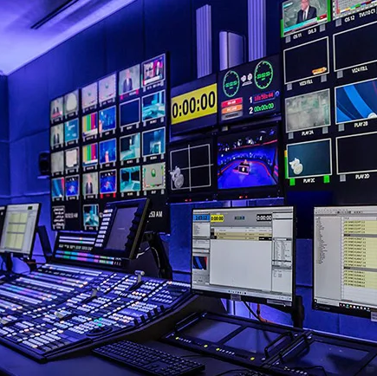
Χαρακτηριστικά
Πλεονεκτήματα της τηλεόρασης σε σύγκριση με άλλα μέσα
Μειονεκτήματα της τηλεόρασης σε σύγκριση με άλλα μέσα

Slide 3
Η τηλεόραση ως μέσο επικοινωνίας Χαρακτηριστικά
Προσφέρει στους θεατές έναν ιδιαίτερο τρόπο πρόσληψης
Εξήγηση: Παρακολουθούμε τα τηλεοπτικά προγράμματα σε μια προκαθορισμένη σειρά, η οποία καθορίζεται ήδη από την παραγωγή. Σε αντίθεση με το γραπτό κείμενο, όπου ο αναγνώστης μπορεί να ξεκινήσει από όπου θέλει, να επιστρέψει και να το ξαναδιαβάσει, η τηλεόραση παράγεται ώστε να δημιουργεί άμεση εντύπωση και να γίνεται άμεσα κατανοητή
Οι τηλεοπτικές παραγωγές προϋποθέτουν και προσαρμόζονται σε έναν τυποποιημένο ρυθμό πρόσληψης: Ο ρυθμός της αφήγησης υπολογίζεται ώστε να ταιριάζει σε όλους
Συνέπειες στη μορφή με την οποία η τηλεοπτική δημοσιογραφία παρουσιάζει τη γνώση → Απλούστευση της τηλεοπτικής δημοσιογραφίας (Ekström & Eriksson, 1998)

Slide 4
Η τηλεόραση ως μέσο επικοινωνίας Χαρακτηριστικά
Ως κατεξοχήν οπτικό μέσο, διαπρέπει στην κατασκευή ισχυρών νοημάτων, στη δημιουργία ζωντανών εντυπώσεων, συνειρμών και στην πρόκληση συναισθηματικής εμπλοκής
Υστερεί, όμως, στην παρουσίαση μεγάλου όγκου γεγονότων και εκείνων των μηνυμάτων όπου η προσοχή σε αποχρώσεις, επιφυλάξεις και αντιφάσεις είναι κρίσιμη
Τα τηλεοπτικά ρεπορτάζ σπάνια επιτρέπουν εκτενείς εξηγήσεις ή αναλύσεις
Στις συζητήσεις στο στούντιο, οι ομιλητές διακόπτονται συχνά όταν πλησιάζουν σε λεπτομέρειες ή επεκτείνονται σε συγκεκριμένα ζητήματα (Corner, 1995; Ekström & Eriksson, 1998)

Slide 5
Η τηλεόραση ως μέσο επικοινωνίας Χαρακτηριστικά
Η μορφή γνώσης που η τηλεόραση μεταδίδει καλύτερα είναι εκείνη που αφυπνίζει συναισθήματα και ενσυναίσθηση εκ μέρους του θεατή
Η τηλεοπτική δημοσιογραφία γενικά δεν προσκαλεί την κριτική σκέψη ή την αμφισβήτηση των γεγονότων που παρουσιάζει → Η τηλεόραση υπνωτίζει το κοινό της, καθιστώντας το πλήρως άκριτο
Η κριτική των θεατών τείνει να μην επικεντρώνεται στην αλήθεια ή την εγκυρότητα των δηλώσεων και ιστοριών, αλλά μάλλον στα πρόσωπα που εμπλέκονται σε αυτές (Ekström, 2000)

Slide 6
Χαρακτηριστικά της τηλεόρασης
Ο τηλεοπτικός δημοσιογράφος παρέχει: α) Ποιοτικό και ελκυστικό περιεχόμενο/ έρευνα β) Άρτιο δημοσιογραφικό λόγο γ) Σωστή παρουσία

Slide 7
ΧΑΡΤΟΓΡΑΦΗΣΗ ΤΟΥ ΤΗΛΕΟΠΤΙΚΟΥ ΤΟΠΙΟΥ
Κατηγοριοποίηση με βάση την εμβέλεια (εθνικοί, περιφερειακοί σταθμοί)
Κατηγοριοποίηση με βάση την τηλεοπτική ζώνη (πρωινή, μεσημεριανή, απογευματινή, βραδινή ζώνη)
Κατηγοριοποίηση με βάση το καθεστώς λειτουργίας: δημόσια - ιδιωτική
Κατηγοριοποίηση με βάση τη συχνότητα: εβδομαδιαία – καθημερινή
Κατηγοριοποίηση με βάση το περιεχόμενο: ενημερωτική/ψυχαγωγική

Slide 8
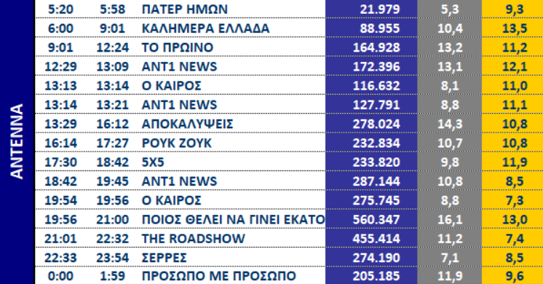

Slide 9
ΤΗΛΕΘΕΑΣΗ - ΓΙΑΤΙ ΜΑΣ ΕΝΔΙΑΦΕΡΕΙ;
Ο βασικός λόγος μέτρησης της τηλεθέασης είναι ο προσδιορισμός της ανταγωνιστικότητας ενός προγράμματος, κάτι το οποίο χρησιμοποιείται από τις διαφημιστικές εταιρείες για τη στόχευση του κοινού που τους ενδιαφέρει
Τα δημογραφικά στοιχεία που κυρίως χρησιμοποιούνται στις μετρήσεις είναι το φύλο, η ηλικία, το μορφωτικό επίπεδο και η κοινωνικο-οικονομική τάξη των ατόμων

Slide 10
ΔΥΝΑΜΙΚΟ ΚΟΙΝΟ
Το βασικό κοινό που ενδιαφέρει τις διαφημιστικές εταιρείες είναι το λεγόμενο δυναμικό (εμπορικό) κοινό, το οποίο θεωρείται ότι έχει τη μεγαλύτερη αγοραστική δύναμη
Μέχρι την 1η Φεβρουαρίου 2018, το δυναμικό κοινό αποτελούνταν από άτομα στο εύρος ηλικιών 15-44. Πλέον, το δυναμικό κοινό «Ενήλικες 15-44» αντικαταστάθηκε από το «Ενήλικες 18-54»
Προβληματισμός ως προς τον προσδιορισμό του δυναμικού κοινού – ανάγκη για επέκτασή του σε μεγαλύτερες ηλικίες

Slide 11
ΔΙΑΔΙΚΑΣΙΑ ΜΕΤΡΗΣΗΣ ΤΗΣ ΤΗΛΕΘΕΑΣΗΣ
Η διαδικασία μέτρησης της τηλεθέασης γίνεται σε στάδια: Το πρώτο στάδιο περιλαμβάνει τη διεξαγωγή της έρευνας βάσης. Η έρευνα βάσης είναι μια μεγάλη δειγματοληπτική έρευνα ερωτηματολογίου, που γίνεται σε σταθερή βάση (ετησίως) και έχει ως κύριους στόχους:
Τη δημιουργία αποθέματος για την ανεύρεση των νοικοκυριών του δείγματος
Την παρακολούθηση και χρήση στοιχείων του πληθυσμού που δεν είναι διαθέσιμα από τις ελληνικές στατιστικές υπηρεσίες, αλλά είναι απαραίτητα για την έρευνα
Την παρακολούθηση άλλων συνθηκών που επηρεάζουν την τηλεθέαση (π.χ. διείσδυση του internet)

Slide 12
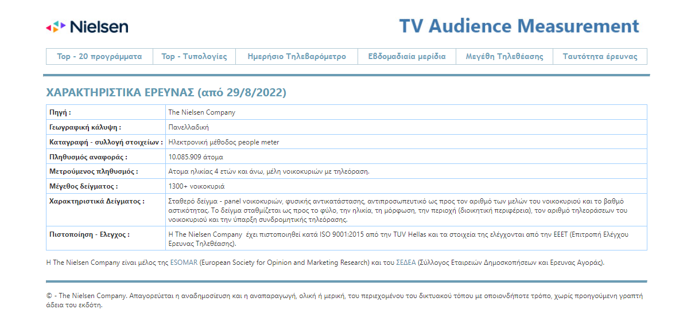

Slide 13
ΔΙΑΔΙΚΑΣΙΑ ΜΕΤΡΗΣΗΣ ΤΗΣ ΤΗΛΕΘΕΑΣΗΣ
Στην Ελλάδα η έρευνα αυτή γίνεται μέσω τηλεφώνου σε ετήσια βάση και σε δείγμα 11.500 νοικοκυριών. Διεξάγεται από κοινού από την MRB Hellas και την Metron Analysis για λογαριασμό της AGB-Nielsen

Slide 14
ΔΙΑΔΙΚΑΣΙΑ ΜΕΤΡΗΣΗΣ ΤΗΣ ΤΗΛΕΘΕΑΣΗΣ
To δεύτερο στάδιο περιέχει τη δημιουργία του δείγματος μέτρησης τηλεθέαση
Το δείγμα προέρχεται αποκλειστικά από τα νοικοκυριά τα οποία έχουν συμμετάσχει στην έρευνα βάσης, και επιλέγεται με συγκεκριμένο τρόπο για να διασφαλίζονται η τυχαιότητα και η αντιπροσωπευτικότητά του
Το μέγεθος του δείγματος ξεπερνά τα 1.300 νοικοκυριά, με άτομα ηλικίας 4 ετών και άνω
Εάν ένα νοικοκυριό επιλεγεί, οδηγείται στην τοποθέτηση ενός μετρητή (people meter) στην τηλεοπτική του συσκευή. Οι μετρητές καταγράφουν ηλεκτρονικά σε συνεχή βάση αν η τηλεόραση είναι σε λειτουργία, ποιος σταθμός παρακολουθείται και ποιο μέλος της οικογένειας παρακολουθεί μέσω ειδικού τηλεχειριστηρίου του μετρητή

Slide 15
ΔΙΑΔΙΚΑΣΙΑ ΜΕΤΡΗΣΗΣ ΤΗΣ ΤΗΛΕΘΕΑΣΗΣ
Το τρίτο στάδιο είναι η συλλογή στοιχείων
Αυτό πραγματοποιείται κάθε βράδυ μέσω επικοινωνίας κεντρικού ηλεκτρονικού υπολογιστή της εταιρείας και των μετρητών. Τα στοιχεία για τη ροή προγράμματος και τη διαφημιστική δαπάνη καταγράφονται και στη συνέχεια αναλύονται
Το λογισμικό ανάλυσης Arianna δίνει τη δυνατότητα στους τηλεοπτικούς σταθμούς να έχουν ένα μεγάλο εύρος αναλύσεων τηλεθέασης σε καθημερινή βάση, ανά λεπτό και ανά άτομο, σύμφωνα με τις ανάγκες τους

Slide 16
ΤΜΛ & ΜΡΔ
Τηλεθέαση (ΤΜΛ: τηλεθέαση μέσου λεπτού) ορίζεται ως το ποσοστό επί του πληθυσμού (ή ο αριθμός των ανθρώπων) που παρακολούθησε ένα πρόγραμμα κατά μέσο όρο σε κάθε λεπτό της διάρκειάς του. Εκφράζεται είτε ως ποσοστό επί του πληθυσμού, είτε ως απόλυτος αριθμός (σε χιλιάδες άτομα) και δείχνει πόσοι άνθρωποι παρακολούθησαν ένα πρόγραμμα
Τηλεμερίδιο (ΜΡΔ: μερίδιο τηλεθέασης) ορίζεται ως το ποσοστό των τηλεθεατών που παρακολούθησαν ένα πρόγραμμα επί του συνολικού αριθμού ατόμων, κατά μέσο όρο για κάθε λεπτό της διάρκειάς του. Εκφράζεται ως ποσοστό και μόνο, και δείχνει πόσο ανταγωνιστικό ήταν το πρόγραμμα έναντι των άλλων που μεταδόθηκαν την ίδια ώρα

Slide 17
ΕΜΠΟΡΙΚΟΤΗΤΑ ΤΩΝ ΠΡΟΓΡΑΜΜΑΤΩΝ ΚΑΙ ΔΙΑΦΗΜΙΣΤΙΚΗ ΔΑΠΑΝΗ
Tο εικοσιτετράωρο μιας τηλεοπτικής ημέρας χωρίζεται τόσο οριζόντια σε ζώνες, όσο και κάθετα σε ενημερωτικό και ψυχαγωγικό τομέα για να διαχωριστεί η τιμολογιακή πολιτική και να καθοριστεί η ταυτότητα της αγοράς. Έτσι, έχουμε προγράμματα:
Εκτός αιχμής (off-peak) είναι οι ώρες με περιορισμένο κοινό. Τέτοιες είναι οι πρωινές, οι μεσημεριανές και οι απογευματινές ώρες. Τις ώρες αυτές ο τηλεοπτικός χρόνος τιμολογείται σχετικά χαμηλά
Ώρες αιχμής (prime time) είναι οι ώρες υψηλής τηλεθέασης. Τέτοιες είναι οι βραδινές ώρες. Τις ώρες αυτές οι διαφημίσεις είναι οι πιο ακριβές

Slide 18
ΤΙΜΟΛΟΓΗΣΗ ΤΗΣ ΕΝΗΜΕΡΩΣΗΣ
Ένα ενημερωτικό πρόγραμμα συνήθως προσελκύει λιγότερη διαφήμιση από ένα ψυχαγωγικό
Παρόλα αυτά, συχνά οι τηλεοπτικοί σταθμοί επιλέγουν να εισαγάγουν στο πρόγραμμά του μία ποιοτική εκπομπή (π.χ. ερευνητικής δημοσιογραφίας), ανεξάρτητα από την εμπορικότητά της, γιατί θεωρείται ότι προσδίδει κύρος στη συνολική εικόνα του καναλιού. Έτσι, σημαντικό ρόλο στην εικόνα ενός σταθμού έχει και ο ενημερωτικός τομέας του, ανεξάρτητα αν προσελκύει λιγότερη διαφήμιση, καθώς συνδέεται άμεσα με την αξιοπιστία του
Στα δελτία ειδήσεων, το σύνολο των τηλεθεατών που παρακολουθεί το πρόγραμμα έχει εξίσου μεγάλη σημασία με το εμπορικό κοινό, γιατί αντανακλά την εμπιστοσύνη που δείχνει το τηλεοπτικό κοινό στο δημοσιογραφικό προϊόν του καναλιού και στη θεματολογία του δελτίου.

Slide 19
Συμβατική τηλεόραση vs. διαδίκτυο και συνδρομητικές πλατφόρμες
Τα τελευταία χρόνια αυτό που έχει παρατηρηθεί είναι η αυξανόμενη υποχώρηση της τηλεθέασης των προγραμμάτων στη συμβατική τηλεόραση υπέρ των ενημερωτικών ιστοσελίδων (π.χ. protothema.gr, kathimerini.gr, news247.gr) και συνδρομητικής τηλεόρασης (π.χ. Netflix, Disney+)
Για παράδειγμα, στις 14 Σεπτεμβρίου 2020, ο αριθμός των τηλεθεατών που παρακολούθησε τα κεντρικά δελτία ειδήσεων όλων των καναλιών πανελλήνιας εμβέλειας (ιδιωτικών και δημοσίων) ήταν της τάξης των 2.1 εκ., ενώ η επισκεψιμότητα σε μία μόνο κορυφαία ενημερωτική ιστοσελίδα ήταν 1.3 εκ. μοναδικοί αναγνώστες. Αντιστοίχως, ο αριθμός των συνδρομητών στην πλατφόρμα Netflix στην εγχώρια αγορά υπολογιζόταν, το 2020, στους 500 χιλ. συνδρομητές

Slide 20
Συμβατική τηλεόραση vs. διαδίκτυο και συνδρομητικές πλατφόρμες
Το 2019, η διαφημιστική δαπάνη για την τηλεόραση αντιστοιχούσε στο 38% επί των εσόδων από τις διαφημίσεις (σ.σ. 300 εκ. ευρώ), ενώ η υπόλοιπη διαφημιστική πίτα μοιράστηκε στο διαδίκτυο, στα έντυπα μέσα και στο ραδιόφωνο
Το διαδίκτυο απέσπασε 250 εκ. ευρώ, με τη μερίδα του λέοντος να πηγαίνει στην Google, στο Facebook, στο Twitter, ενώ το υπόλοιπο ποσό κατακερματίστηκε λόγω ύπαρξης πολλών παικτών
Η συνεχώς αυξανόμενη χρήση του διαδικτύου, ωστόσο, δεν μεταφράζεται προς το παρόν σε περισσότερα διαφημιστικά έσοδα, κάτι το οποίο πιθανόν να οφείλεται σε συντηρητικές επιλογές από την πλευρά των διαφημιστικών εταιρειών

Slide 21
Μεταχρονολογημένη τηλεθέαση (on demand)
Η μεταχρονολογημένη τηλεθέαση αφορά την τηλεθέαση περιεχομένου, το οποίο έχει μεταδοθεί ζωντανά από τη συμβατική τηλεόραση και έχει παρακολουθηθεί στην τηλεοπτική συσκευή αργότερα, είτε την ίδια ημέρα είτε σε διάστημα έως και επτά ημερών από την πρώτη του μετάδοση
Η δυνατότητα υπολογισμού της μεταχρονολογημένης τηλεθέασης διατίθεται στους πελάτες της Nielsen από την 1η Σεπτεμβρίου 2022 και τα στοιχεία αυτά αθροίζονται με την live τηλεθέαση για να αποτυπώσουν την απόδοση κάθε προγράμματος [διαφωνίες με τα κανάλια και κυρίως την ΕΡΤ]

Slide 22
Μεταχρονολογημένη τηλεθέαση (on demand) / σε διαφορετικές συσκευές και πλατφόρμες
Η Nielsen στοχεύει πλέον στη μέτρηση όλου του περιεχομένου, μέσω της ενιαίας πλατφόρμας “Nielsen One” προσπαθώντας να προσφέρει cross-media μετρήσεις
Η πρακτική αυτή εφαρμόζεται στις πιο προηγμένες χώρες, όπως οι ΗΠΑ και διατίθεται σταδιακά στις υπόλοιπες χώρες του ομίλου. Στην Ελλάδα, η μεθοδολογία αυτή αναπτύσσεται σταδιακά σε συμφωνία με την αγορά και αναμένεται να ολοκληρωθεί τα επόμενα χρόνια

Slide 23
Κριτική στις μετρήσεις τηλεθέασης
To μεγαλύτερο πρόβλημα για τους ιδιοκτήτες των καναλιών και τις διαφημιστικές εταιρείες στην Ελλάδα είναι ότι η Nielsen Audience Measurement δεν μπορεί πλέον να αποτυπώσει με ακρίβεια τις συνήθειες του τηλεοπτικού κοινού που παρακολουθεί τα αγαπημένα του προγράμματα σε συσκευές εκτός τηλεόρασης
Επιπλέον, κατά τη μέτρηση της τηλεθέασης συλλέγονται κυρίως στοιχεία για το μέγεθος του κοινού και τα βασικά δημογραφικά του χαρακτηριστικά. Τα ποιοτικά χαρακτηριστικά του κοινού συνάγονται με έμμεσο τρόπο, γι’ αυτό το λόγο οι διαφημιστές ζητάνε ολοένα και πιο προηγμένα συστήματα μέτρησης της τηλεθέασης όπου να συμπεριλαμβάνονται ποιοτικά χαρακτηριστικά, όπως για παράδειγμα η αφοσίωση του κοινού (audience engagement) σ’ ένα τηλεοπτικό πρόγραμμα

Slide 24
Είδη τηλεοπτικών ενημερωτικών εκπομπών
Το τηλεοπτικό δελτίο ειδήσεων
το εκφωνούμενο τμήμα της είδησης (εισαγωγή στο ρεπορτάζ)
το ρεπορτάζ
η ειδησεογραφική συνέντευξη
η συζήτηση / πάνελ / παράθυρα
Το πρωινό ενημερωτικό μαγκαζίνο (morning show talk)
Το “στρογγυλό τραπέζι” (panel discussion)
Το talk show
το βραδινό talk show ή συνομιλία με μια διασημότητα
το ημερήσιο talk show
Ενημερωδιασκέδαση (infotainment)

Slide 25
Δραστηριότητα στην αίθουσα
Σε κάθε ομάδα ανατίθεται ένα δημόσιο ή ιδιωτικό κανάλι στην Ελλάδα (π.χ. ΕΡΤ1, ΕΡΤ2, ΕΡΤ3, ANT1, ALPHA, ΣΚΑΙ, MEGA, OPEN, STAR)
Αναλύστε το προφίλ του κάθε καναλιού και το είδος του περιεχομένου που προβάλλει: Ενημερωτικά προγράμματα (ειδήσεις, πολιτικές εκπομπές), ψυχαγωγικά (ριάλιτι, τηλεπαιχνίδια, σειρές), αθλητικά (αγώνες, εκπομπές)
Εξετάστε ποια είναι τα πιο δημοφιλή προγράμματα στο κάθε κανάλι
Καταγράψτε τα ποσοστά τηλεθέασης των διαφορετικών προγραμμάτων και συζητήστε τις τάσεις
https://www.zappit.gr/tv-ratings

Slide 26
ΕΡΓΑΣΤΗΡΙΟ

Slide 27
ΚΙΝΗΣΗ
Κίνηση: Η κάμερα βρίσκεται πάνω στον τρίποδα και κινείται πάνω στον άξονά της (οριζόντιο ή κάθετο) χωρίς όμως να μετακινηθεί από τη θέση της, π.χ. η κίνηση γίνεται σε κάθετο άξονα από πάνω προς τα κάτω ή από κάτω προς τα πάνω ακολουθώντας για παράδειγμα το σώμα του χαρακτήρα από τα παπούτσια του μέχρι το κεφάλι (tilt) ή η κίνηση γίνεται σε οριζόντιο άξονα από αριστερά προς δεξιά και αντίστροφα (pan από το panorama)
Στόχος: Ο ρόλος του είναι περισσότερο περιγραφικός και υποκειμενικός. Η κάμερα εξερευνά το χώρο δίνοντας μας πληροφορίες για τα στοιχεία που τον απαρτίζουν

Slide 28
Α-roll
Το A-Roll είναι όλα τα κύρια πλάνα που μπορείτε να τραβήξετε σε κάποιο βίντεο στα οποία υπάρχουν ομιλούντες χαρακτήρες, συνεντεύξεις [που ακούγονται και αναπαριστώνται]
Ο όρος συνδέεται με την ιδέα ότι έχετε (τουλάχιστον) δύο κάμερες και η κάμερα A τραβάει το κύριο υλικό σας

Slide 29
Β-Roll
Το B-roll είναι ένας όρος που χρησιμοποιείται για να περιγράψει δευτερεύοντα πλάνα, που χρησιμοποιούνται συχνά για να εμπλουτίσουν το οπτικό περιεχόμενο και να μας βοηθήσουν να πούμε την ιστορία μας

Slide 30
ΑΛΛΑΓΕΣ ΠΛΑΝΩΝ
Αλλαγή πλάνου (ιδίως όταν υπάρχει VO) έχουμε περίπου κάθε 5 δευτερόλεπτα – αυτό σημαίνει ότι θα πρέπει να βιντεοσκοπήσουμε 10 δευτερόλεπτα ή και 20 δευτερόλεπτα

Slide 31
ΗΧΟΣ

Slide 32
VO – Voice Over
Μια ηχητική αφήγηση, η οποία δεν συνοδεύεται από εικόνα του ομιλητή

Slide 33
Cue
«Κιου» στη δημοσιογραφική ορολογία είναι το απόσπασμα από κάποιες δηλώσεις που επιλέγουν οι τηλεοπτικοί συντάκτες, για να δώσουν το γενικό στίγμα αυτών των δηλώσεων

Slide 34
Stand – up (Εμφάνιση του ρεπόρτερ)
Πλάνα του ρεπόρτερ να στέκεται μπροστά από τη σκηνή του ρεπορτάζ
Το stand-up χρησιμοποιείται στην αρχή ενός ρεπορτάζ για να περιγράψει τη σκηνή, στο μέσο ως γέφυρα για να συνδέσει δύο χωριστά στοιχεία ή στο τέλος για να κλείσει ο ρεπόρτερ

Slide 35
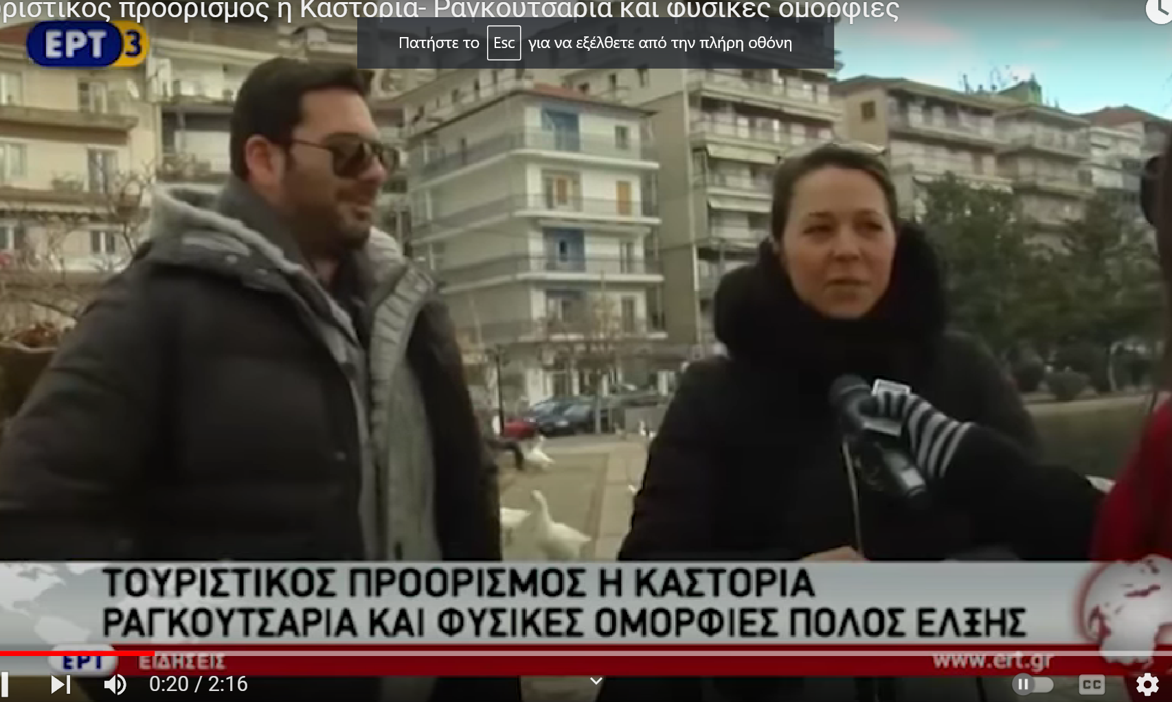

Slide 36
Tips για τις λήψεις κατά τη διεξαγωγή του ρεπορτάζ
1. Η λήψη θα πρέπει να γίνει με το κινητό σε οριζόντια θέση
2. Προτιμώ να χρησιμοποιήσω την οπίσθια κάμερα του κινητού
3. Φροντίζω να έχω καθαρίσει την κάμερα του κινητού

Slide 37
Tips για τις λήψεις κατά τη διεξαγωγή του ρεπορτάζ
4. Πραγματοποιώ τις λήψεις πρωινές ώρες ώστε να έχω καλό φωτισμό
5. Επιλέγω κατάλληλο - σχετικό με το θέμα - χώρο αλλά και ήσυχο όσο γίνεται. Φροντίζω να περιορίσω θορύβους. [Εξαιρούνται τα πλάνα στα οποία θα έχω VO]
6. Στο stand-up φροντίζω να κοιτάζω την κάμερα του κινητού

Slide 38
Tips για τις λήψεις κατά τη διεξαγωγή του ρεπορτάζ
7. Σταθεροποιώ το κινητό με όποιον τρόπο μπορώ [ιδανικά τρίποδα αλλά και βιβλία, κάποιο έπιπλο κτλ.] ώστε να μη βγει η λήψη κουνημένη
7α. Αν δεν μπορώ να χρησιμοποιήσω κανένα σταθεροποιητικό εργαλείο και πρέπει να κάνω τη λήψη με το κινητό στο χέρι, φροντίζω α) να κρατώ το κινητό και με τα δύο χέρια, β) με κλειστούς αγκώνες και γ) ελαφριά διάσταση στα πόδια (στο ύψος των ώμων), δ) αναπνέω ήρεμα

Slide 39
Tips για τις λήψεις κατά τη διεξαγωγή του ρεπορτάζ
8. Αν κάνω λήψη σε εσωτερικό χώρο, φροντίζω να φωτίσω σωστά το υποκείμενό μου
9. Φροντίζω να έχω αρκετό αποθηκευτικό χώρο στο κινητό μου – ευκαιρία να το απαλλάξω από περιττά αρχεία
10. Φροντίζω, επίσης, να έχω αρκετή μπαταρία!!!

Slide 40
Tips για τις λήψεις κατά τη διεξαγωγή του ρεπορτάζ
11. Διορθώνω την ποιότητα της λήψης (από τις ρυθμίσεις της κάμερας)
12. Βάζω το κινητό μου σε λειτουργία πτήσης (ιδίως αν μαγνητοσκοπώ τις πηγές/καλεσμένους μου)
13. Ελέγχουμε, δοκιμάζουμε, τεστάρουμε (ιδίως πριν κάνουμε τις συνεντεύξεις με τις πηγές μας). – Με την ολοκλήρωση της λήψης, ελέγχουμε τι βιντεοσκοπήσαμε για να διορθώσουμε ό, τι χρειάζεται!

Slide 41
Πόσο διαρκεί κάθε λήψη; Πόσα πλάνα χρειάζομαι;
Εναλλαγές πλάνων (B Roll) έχουμε κάθε 3-5 δευτερόλεπτα
Για κάθε 5΄΄ πλάνου που θα χρησιμοποιήσω χρειάζεται να τραβήξω 10 έως 20΄΄ του πλάνου αυτού
Επομένως, αν θέλω να καλύψω ένα VO 20΄΄ χρειάζομαι περίπου 4-6 εναλλαγές πλάνων και άρα 80 με 120΄΄
Καλό είναι, βέβαια, να τραβάτε περισσότερα πλάνα ώστε να έχετε επιλογές [π.χ. 10 - 12 πλάνα]

Slide 42
Πού θα τοποθετήσω τον συνεντευξιαζόμενο;
Μπροστά στην κάμερα και ελαφρώς στο πλάι ώστε να κοιτάζει τον δημοσιογράφο
[Tip για καλύτερο ήχο: Φροντίζω να χρησιμοποιήσω το μικρόφωνο του κινητού που θα είναι πιο κοντά στον συνεντευξιαζόμενο και όχι αυτό της κάμερας]

Slide 43
Πώς τοποθετείται ο δημοσιογράφος σε σχέση με την κάμερα κατά τη διάρκεια μιας συνέντευξης;
[Στο έτοιμο ρεπορτάζ] Ο δημοσιογράφος δεν βλέπει την κάμερα, τοποθετείται στο πλάι είτε εντός του πλάνου (ιδίως σε γκάλοπ) είτε εκτός πλάνου με το μικρόφωνο μόνο να φαίνεται

Slide 44
Ακούγονται οι ερωτήσεις;
Εάν πρόκειται για γκάλοπ, η ερώτηση ακούγεται μόνο την πρώτη φορά [επαναλαμβάνεται μόνο αν υπάρχει ανάγκη]
Εάν πρόκειται για ένθετη συνέντευξη, καλό είναι να μην ακούγονται οι ερωτήσεις [αυτό ίσως απαιτεί μια προσυνεννόηση με τους συνεντευξιαζόμενους ώστε να είναι πιο ολοκληρωμένες οι απαντήσεις τους]

Slide 45
Συνέντευξη
Πόσες ερωτήσεις θα πρέπει να ετοιμάσω για κάθε συνέντευξη;
3-4 ερωτήσεις
Από τις απαντήσεις θα επιλέξετε τα καλύτερα αποσπάσματα

Slide 46
Stand-Up
Χρησιμοποιείται στην αρχή ως εισαγωγή και προκειμένου να μας τοποθετήσει στον χώρο και στο θέμα, στη μέση ως γέφυρα (σύζευξη μεταξύ δύο θεμάτων) και στο τέλος ως περίληψη και κλείσιμο

Slide 47
Stand-Up
Ο δημοσιογράφος κοιτάζει την κάμερα σε ένα μεσαίο πλάνο
Έχει μάθει απ’ έξω το κείμενο, δεν διαβάζει. Καλό είναι να μην είναι μεγάλης διάρκειας (5-10΄΄) ώστε να μη χρειάζεται να μάθετε μεγάλο κείμενο

Slide 48
Άσκηση
Η αρχισυντάκτρια του κεντρικού (βραδινού) δελτίου ειδήσεων του τηλεοπτικού καναλιού «Παλμός TV» για το οποίο εργάζεστε σάς ζητά να ετοιμάσετε ένα ρεπορτάζ για τη ζωή στην Καστοριά. Τα επιμέρους στοιχεία του ρεπορτάζ (λήψεις, stand-up, συνεντεύξεις) θα πρέπει να είναι έτοιμα για το μοντάζ ως τις 19.00
Ετοιμάζω: 10-12 γενικά πλάνα, 2-3 συνεντεύξεις, 1 γκάλοπ, 1 stand-up

Slide 49
Homework για το Εργαστήριο
Μελετώ τις σελίδες 244-271 του βιβλίου

Slide 50
Βιβλιογραφία
Corner, J. (1995). Television Form and Public Address. London: Edward Arnold.
Ekström, M. (2000). Vad är det som står på spel. Om Journalistikens giltighetsanspråk och
publikens makt. ¨Orebro: ¨Orebro University.
Ekström, M. & Eriksson, G. (1998). Avslöjande journalistik och underhållande dramatik. Orebro: Orebro University.

